Slide 1

Развитие проектной деятельности в администрации города Рязани

Slide 2
Нормативные документы, регулирующие развитие проектной деятельности в органах местного самоуправления Рязанской области
Постановление Правительства Российской Федерации от 31.10.2018 № 1288 «Об организации проектной деятельности в Правительстве Российской Федерации».
Распоряжение Правительства Рязанской области от 29 декабря 2018 года № 634-р «Об утверждении Положения об организации проектной деятельности в исполнительных органах государственной власти Рязанской области».
Правительства Рязанской области от 29 декабря 2018 года № 633-р «Об утверждении форм проектных документов и методических рекомендаций по их заполнению».
Правительства Рязанской области от 29 декабря 2018 года № 637-р «Об утверждении Положения об управлении портфелями проектов и программ в исполнительных органах государственной власти Рязанской области».
Распоряжение Правительства Рязанской области от 15.04.2019 № 208-р «Об утверждении Регламента администрирования проектной деятельности исполнительных органов государственной власти Рязанской области».
Распоряжение Правительства Рязанской области от 26.07.2019 № 350-р «Об утверждении Примерного положения о развитии компетенций и культуры эффективности участников проектной деятельности исполнительного органа государственной власти Рязанской области».
2

Slide 3
Утверждены нормативные документы, регулирующие развитие проектной деятельности в администрации города Рязани
Постановление администрации города Рязани № 3621 от 13.09.2018 «Об организации проектной деятельности в администрации города Рязани»
в рамках которого назначен куратор проектной деятельности и утверждены:
«Положение об организации проектной деятельности в администрации города Рязани»;
«Положение о муниципальном проектном офисе»;
«Положение о муниципальном проектном комитете»;
«Положение об управлении портфелями проектов и программ в администрации города»;
«Регламент администрирования проектной деятельности в администрации города Рязани»;
«Положение об общественно-экспертном совете при администрации города Рязани».
Постановление № 3395 от 27.08.2019 «Об организации системной работы по развитию компетенций и культуры эффективности участников проектной деятельности в администрации города Рязани»
3

Slide 4
Взаимосвязь объектов системы государственного, регионального и муниципального управления
Указ Президента
Национальный проект
показатели
Проекты организаций-исполнителей национальных, федеральных, региональных,
муниципальных программ и проектов
ресурсы
Государственная программа Российской Федерации
показатели
ресурсы
Целевые показатели
Федеральный
проект 1
Федеральный
проект N
Ведомственный
проект N
ВЦП
Мероприятия
Стратегия социально-экономического развития региона
Государственная программа региона
Региональный
проект 1
Региональный
проект N
Ведомственный
проект N
Внешний
проект*
Операционная часть
показатели
ресурсы
Целевые показатели
Проекты, направленные на реализацию федеральных показателей
Проекты, направленные
на достижение показателей социально-экономической стратегии региона
Зарплата
Госзакупки
Уплата налогов и т.д.
Стратегия социально-экономического развития МО
Муниципальная программа
Муниципальный
проект 1
Муниципальный
проект N
Ведомственный
проект N
Внешний
проект*
Операционная часть
показатели
Проекты, направленные на реализацию региональных показателей
Проекты, направленные на достижение показателей социально-экономической стратегии МО
Зарплата
Госзакупки
Уплата налогов и т.д.
ресурсы
Целевые показатели
* Проекты, в которых организация/орган власти является соисполнителем
Портфель проектов
4

Slide 5
Система управления проектной деятельностью
в администрации города Рязани
Руководство проектной деятельностью
 | Субъекты управления проектной деятельности (персонал и оргструктуры) | Процессы управления проектной деятельности | Объекты управления проектной деятельности
Уровни
управления
контроль
планирование
Стратегический уровень
Высшее руководство города
Стратегия социально-экономического развития города Рязани до 2030 года
Стратегическое управление
исполнение
Органы
и подразделения управления проектной деятельностью
Портфели проектов
Портфельное управление
Управление процессами операционной деятельности
Программы
Управление программами
и проектами
Проекты
Связанные мероприя
тия
Операционный
уровень
Участники проектов
Исполнение работ
Обеспечивающие процессы системы менеджмента проектной деятельности
Принятие решений
и организационная поддержка
Развитие компетенций
и культуры эффективности
Управление стимулированием участников проектов
Автоматизация проектной деятельности
5

Slide 6
Муниципальный проектный комитет – постоянно действующий совещательный орган администрации города Рязани, созданный для организации, планирования, руководства и координации проектной деятельности на стратегическом уровне
СОСТАВ МУНИЦИПАЛЬНОГО ПРОЕКТНОГО КОМИТЕТА
Председатель муниципального проектного комитета - глава администрации города Рязани
Заместитель председателя муниципального проектного комитета - заместитель главы администрации города Рязани, куратор проектной деятельности в администрации города Рязани
Члены муниципального проектного комитета: заместители главы администрации города Рязани, руководители структурных подразделений администрации города Рязани
Секретарь муниципального проектного комитета -заместитель начальника отдела стратегического планирования управления экономики и цифрового развития
Основные функции:
принятие решений об открытии и реализации проекта в соответствии с идеей, изложенной в предложении по проекту;
рассмотрение и утверждение паспортов проектов;
рассмотрение данных мониторинга реализации проектов;
утверждение внесения изменений в паспорта проектов;
рассмотрение и утверждение итоговых отчетов о реализации проектов;
принятие решений о закрытии проектов с соответствующим статусом реализации;
принятие решений о приостановлении проекта, возобновлении приостановленного проекта, досрочном завершении проекта;
утверждение стратегической карты развития муниципального образования - городской округ город Рязань;
рассмотрение и утверждение паспортов портфелей проектов и программ;
утверждение внесения изменений в паспорта портфелей проектов и программ;
утверждение отчета о реализации портфеля проектов и программ, рейтинга эффективности реализации компонентов портфеля проектов и программ;
рассмотрение результатов реализации портфеля проектов и программ и принятие решения о закрытии портфеля проектов принятием результатов реализации портфеля проектов
За 2019 – 2022 гг. проведено 26 заседаний муниципального проектного комитета
6

Slide 7
Муниципальный проектный офис
СОСТАВ МУНИЦИПАЛЬНОГО ПРОЕКТНОГО ОФИСА
Руководитель муниципального проектного офиса - начальник управления экономики и цифрового развития
Заместитель руководителя муниципального проектного офиса - заместитель начальника управления экономики и цифрового развития
Специалисты муниципального проектного офиса:
начальник отдела стратегического планирования управления экономики и цифрового развития;
заместитель начальника отдела стратегического планирования управления экономики и цифрового развития
Основные функции:
согласование проектных предложений;
организация заседаний муниципального проектного комитета по рассмотрению предложений по проектам в целях принятия решения об открытии и реализации проектов;
согласование паспортов проектов;
осуществление мониторинга и контроля параметров, определенных в паспортах проектов, в рамках их реализации;
осуществление выездных проверок соответствия отчетной информации о реализации проекта реальному состоянию проекта и инициирование рассмотрения возникающих вопросов на заседаниях муниципального проектного комитета;
согласование внесения изменений в утвержденные документы по проекту;
согласование итогового отчета о реализации проекта;
ведение реестра проектов;
обеспечение методического сопровождения проектной деятельности в администрации города Рязани, издание соответствующих локальных актов, а также координирование деятельности участников проектов по их применению;
координирование работы в администрации города Рязани
по внедрению и развитию АИС.
За 2019 – 2022 гг. проведено 20 заседаний муниципального проектного офиса
7

Slide 8
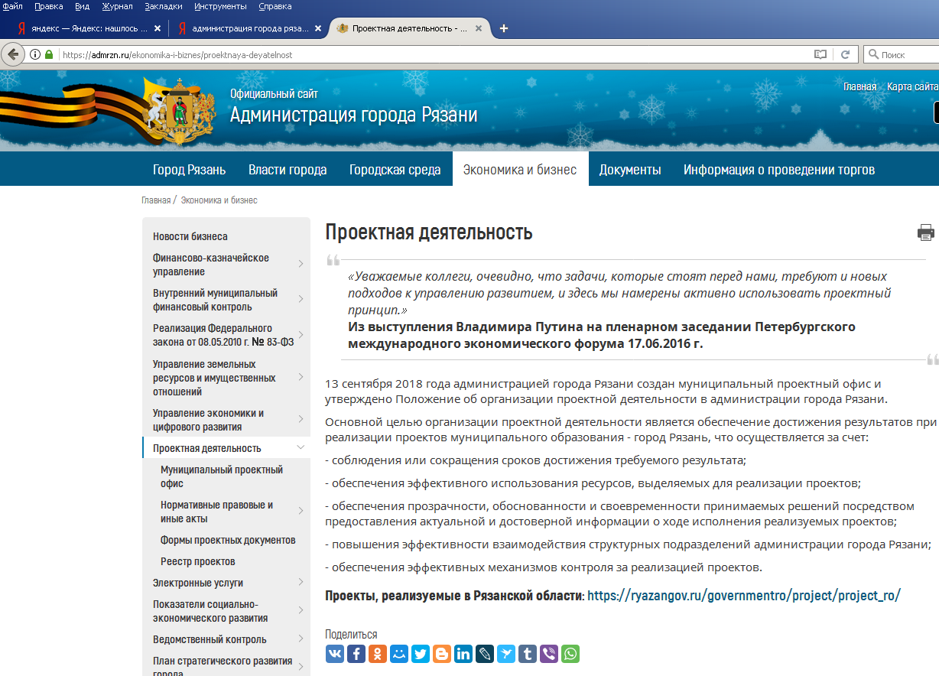
Официальный сайт администрации города Рязани раздел «Проектная деятельность»
8

Slide 9
Стратегическая карта развития муниципального образования – городской округ город Рязань -
документ, сформированный в соответствии со стратегическими целями, стоящими перед муниципальным образованием, и систематизирующий ключевые показатели развития регионального и муниципального уровней
Стратегическая карта развития города ежегодно актуализируется на заседании муниципального проектного комитета администрации города Рязани.
Характеризует участие города Рязани в реализации
5 национальных проектов:
«Демография»;
«Образование»;
«Культура»;
«Жилье и городская среда»;
«Безопасные и качественные автомобильные дороги»;
и 14 региональных проектов
9

Slide 10
Портфели проектов и программ администрации города Рязани - направлены на достижение целей и показателей, определенных документами стратегического планирования администрации города Рязани
Ежегодно муниципальным проектным комитетом утверждаются паспорта портфелей проектов и программ по основным межотраслевым направлениям развития города Рязани:
I . «Развитие человеческого капитала»
II. «Устойчивое развитие экономики и цифровизация городской среды»
III. «Формирование комфортной городская среды»
IV. «Эффективное пространственное развитие»
10

Slide 11
Управление проектами администрации города Рязани
Организационная структура участников проектной деятельности
Этапы управления проектами (рассматриваются и утверждаются на заседании муниципального проектного комитета)
Постоянные участники (должностные лица) управления проектной деятельностью | Временные участники (должностные лица) управления проектной деятельностью, формируемые в целях реализации проектов
Муниципальный проектный комитет | Функциональный заказчик проекта
Куратор проектной деятельности | Куратор проекта
Муниципальный проектный офис | Руководитель проекта
 | Администратор проекта
 | Иные участники проекта
Предложение по проекту
(оформляется в соответствии
с методическими рекомендациями, утвержденными постановлением администрации города Рязани от 13.09.2018 №3621 «Об организации проектной деятельности»)
I. Инициирование проекта
II.
Планирование проекта
Паспорт проекта
(оформляется в соответствии
методическими рекомендациями
и формой, утвержденными постановлением администрации города Рязани от 13.09.2018 №3621 «Об организации проектной деятельности»)
III.
Реализация проекта
IV.
Завершение проекта
11

Slide 12
Проекты, реализуемые в рамках проектной деятельности в администрации города Рязани
Проекты, реализуемые в рамках проектной деятельности в администрации города Рязани
Муниципальным проектным комитетом в 2019 - 2022 гг. утверждены паспорта проектов:
«Создание условий дошкольного образования для детей в возрасте до 3-х лет» (реализован);
«Создание новых мест в общеобразовательных организациях» (реализован);
«Проектная школа администрации города Рязани «Проектный лидер» (реализован);
«Создание информационного ресурса «Электронная приемная» (приостановлен);
«Создание информационного ресурса «Совместный электронный документ» (приостановлен);
«Создание модульного музея архитектурных памятников города Рязани на базе МБОУ «Школа № 39 «Центр физико - математического образования» (закрыт);
«Создание дизайн – проектов и проведение благоустройства сквера у кинотеатра «Октябрь»
в микрорайоне Дашково-Песочня» (приостановлен);
«Проводник» - профориентация учащихся МБОУ «Школа № 13» (реализован);
«Реконструкция здания станции II-подъема Окской очистной водопроводной станции со строительством станции водоподготовки ультрафиолетового обеззараживания» (реализован)
12

Slide 13

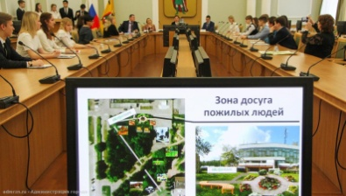
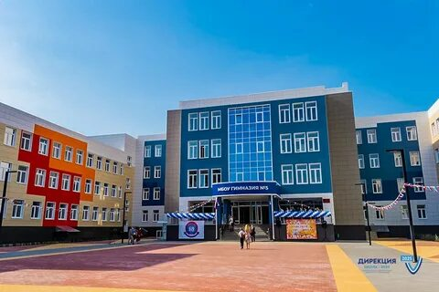
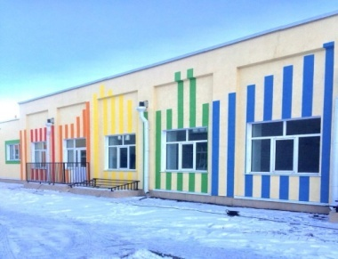
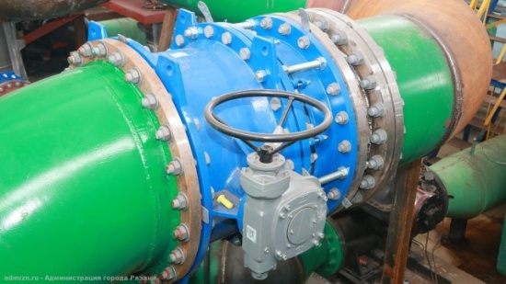
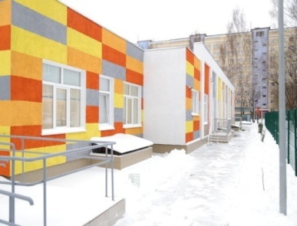
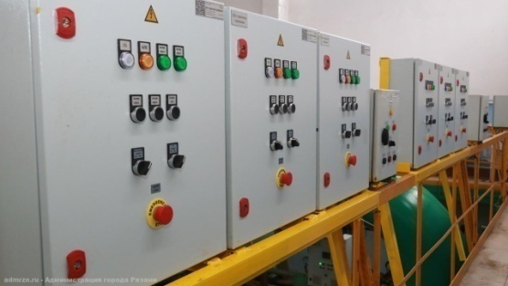
Проекты, реализованные в рамках проектной деятельности в администрации города Рязани
«Создание новых мест в общеобразовательных организациях» (построена и введена
в эксплуатацию школа на 1100 мест в микрорайоне Горроща)
«Проектная школа администрации города Рязани «Проектный лидер»
«Реконструкция здания станции II-подъема Окской очистной водопроводной станции со строительством станции водоподготовки ультрафиолетового обеззараживания»
«Создание условий дошкольного образования для детей в возрасте
до 3-х лет» (введено в эксплуатацию дополнительно 1280 мест)

Slide 14



Развитие компетенций и культуры эффективности участников проектной деятельности
В рамках развития проектной деятельности в администрации города с 2018 года проводится системная работа по развитию компетенций и культуры эффективности участников проектной деятельности
С 2018 – 2022 годы 134 сотрудника администрации города прошли обучение по темам:
«Управление проектами в муниципальном образовании» (агентстве проектного управления ФГОБУ ВО «Финансовый университет при Правительстве Российской Федерации»);
«Управление проектами в органах власти: базовые знания» (ФГБОУ ВО «Российская академия народного хозяйства и государственной службы при Президенте Российской Федерации»);
- «Основы проектной деятельности в муниципальном (государственном) секторе» (ОГБУДПО
«Рязанский институт развития образования»; ФГБОУ ВО Рязанский государственный радиотехнический университет имени В.Ф. Уткина; ООО «РОСТ», г. Киров)
13

Slide 15
Контроль организации проектной деятельности в администрации города Рязани
Ежегодно:
формируются и утверждаются план развития проектной деятельности, отчет о реализации плана развития проектной деятельности;
проводится оценка уровня зрелости организации проектной деятельности по 63 подпроцессам организации проектной деятельности на соответствие 4 параметрам оценки уровня зрелости. Итоговая оценка утверждается на заседании муниципального проектного комитета
2 уровень зрелости – развивающийся (характеризуется наличием некоторых не систематизированных процессов проектной деятельности)
2019 г.
индекс зрелости составил 1,47
2020 г.
индекс зрелости составил 1,64
3 уровень зрелости – стандартизуемый (характеризуется процессами, определенными, спланированными на уровне администрации города, которые исполняются заблаговременно
2021 г.
индекс зрелости составил 1,69
2022 г.
индекс зрелости составил 1,79
Согласно методике, максимальный уровень зрелости организации проектной деятельности: 5 - оптимизируемый
14

Slide 16
СПАСИБО ЗА ВНИМАНИЕ !
15

